Slide 1


2023년 5월 12일 Study Meeting
상식 기반 QA 모델에서의 그래프 순환 구조의 영향
Influence of Graph Cyclic structure on Common Sense - based QA models
정지$원$
성균관대학교 인공지능학과
석사과정
jwjw9603@g.skku.edu
Notes:
안녕하세요. 박호건 교수님께 지도 받고 있는 성균관대학교 인공지능학과 석사과정 정지원 학생입니다.
저의 연구주제를 한마디로 표현하자면 제목과 같이 상식 기반 QA 모델에서의 그래프 순환 구조의 영향입니다. 그럼 발표 시작하도록 하겠습니다.

Slide 2
Influence of Graph Cyclic structure
Contents
01
Preview
02
ToDo
연구목표
도입 전 내용
현재 상황
Notes:
목차는 2022년도에 국내 정보과학회에서 주관한 KSC에 제출한 논문에 관한 내용이며 2번째 내용은 그 이후 2023년도부터 지금까지 진행한 내용을 요약해보았습니다.

Slide 3
01
Preview
도입 전 내용
연구 목표

Slide 4
Preview
연구 목표
01
순환 그래프가 순환 논법과 같은 오류를 발생시켜 정답을 도출하는데 문제가 있는지에 대한 정확한 증명
02
논문에서 제안한 순환 인코더를 사용한 모델의 결과에 대한 구체적인 분석
03
순환 그래프를 파악하고 해결할 수 있는 더 발전된 모델
순환성 뿐만 아니라 그래프의 구조에 따른 질의응답 결과 분석

Slide 5
Preview
도입 전 내용
Table 1 _ CommonsenseQA에 대한 결과
Table 2 _ OpenBookQA에 대한 결과
Methods | 1Hdev-ACC% | 1Htest-ACC%
KagNet | 73.47% | 69.01%
RN | 74.57% | 69.08%
MHGRN | 74.45% | 71.11%
QA-GNN | 76.54% | 73.41%
GSC | 79.11% | 74.48%
QA-GNN(+Cycle Encoder) | 78.05% | 74.62%
GSC(+Cycle Encoder) | 79.36% | 75.58%
Methods | 1Htest-ACC%
RoBERTa-large | 64.80%
RN | 65.20%
MHGRN | 66.85%
QA-GNN | 67.80%
GSC | 70.33%
QA-GNN(+Cycle Encoder) | 72.20%
GSC(+Cycle Encoder) | 72.40%
point
CommonsenseQA에 비해 OpenBookQA 데이터의 성능향상이 더 크다.
Attention weight이 있는 QA-GNN 모델 분석이 용이하다.
5-hop MPNN인 QA-GNN 모델 분석이 순환 분석에 용이하다.

Slide 6
Preview
실험 결과 in OpenBookQA(QA-GNN)
테스트 데이터 개수 : 500개
Cycle encoder 모델 틀린 문제 수 : 145개
QA-GNN 틀린 문제 수 : 155개
서로 다른 정답을 도출한 문제 수 :110개
Cycle encoder은 맞추고 QA-GNN은 틀린 문제 수 : 47개
QA-GNN은 맞추고 Cycle encode은 틀린 문제 수 : 38개
두 모델 모두 틀린 문제 : 25개
47문제에 대한 분석을 진행

Slide 7
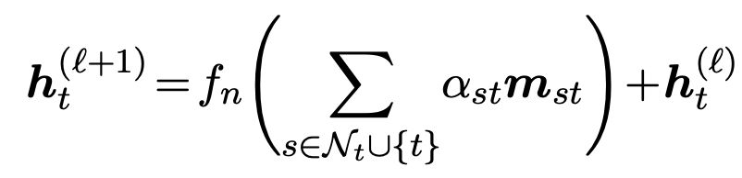
Preview
우리가 알아야 할 것은?
노드는 네 가지 타입 Context node, Question node, Answer node, Other node로 이뤄져있음
에지는 (17가지 타입 + context to Question + context to Answer)에 역방향 포함하여 38타입으로 구성됨
각 노드의 텍스트 정보를 파악해야 함
순환(cycle)의 생성 원인 및 특징을 알 수 있음
이 과정에서 텍스트 추출 알고리즘 구성함
5-hop MPNN(GAT)인 QA-GNN이 순환을 분석하기에 용이함
Attention weight 분석을 통해 순환의 influence를 파악해야 함 -> QA-GNN을 통해 분석

Slide 8
02
ToDo
현재 상황
계획

Slide 9
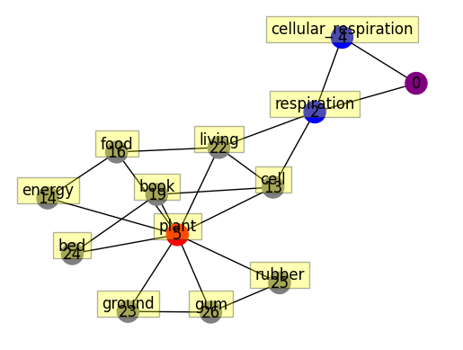
ToDo
Q. “Cellular respiration’s trash is”
A. a bug’s treasure B. a cow’s treasure C. a plant’s treasure D. everyone’s trash
QA-GNN in OBQA
모든 노드들은 단어들 간 관련성을 기반으로 연결됨
흔하거나 쉬운 단어들이 많은 순환을 형성함
에지(관계)type은 역방향 type까지 주어져 있음
하나의 순환에 있는 에지들의 타입이 다 같지 않음(같은 경우도 있음) -> 모든 순환이 순환 논법을 발생시키지는 않는다.
[5, 22, 13], [5, 25, 26] 은 에지들의 타입이 같은 경우의 순환
[2, 4, 0], [2,22,13], [5,22,13]은 긍정적인 순환
[5, 23, 26], [5,25, 26],[5, 24, 19]은 부정적인 순환
긍정 순환 ,부정 순환, 에지들의 타입이 같은 순환의 attention weight을 파악한다면?
cause
related to
cause
Notes:
사이클이 아니여도 positive, negative일 수도 있잔아
예제들 정리 및

Slide 10
ToDo
0,19 : context to question 1,20 : context to answer 2,21 : antonym
3,22 : atlocation
4,23 : capableof
5,24 : causes
6,25 : createdby
7,26 : isa
8,27 : desires
9,28 : hassubevent
10,29 : partof
11,30 : hascontext
12,31 : hasproperty
13,32 : madeof
14,33 : notcapableof
15,34 : notdesires
16,35 : receivesaction 17,36 : relatedto
18,37 : usedfor
0-> 4 : 0
2-> 4 : 36
4-> 0 : 19
4-> 2 : 17
2-> 22 : 24
2-> 0 : 19
0-> 2 : 0
13-> 22 : 17
2-> 13 : 17
5-> 16 : 17
5-> 22 : 17
13-> 2 : 36
13-> 19 : 7
19-> 13 : 26
19-> 24 : 3
19-> 5 : 26
13-> 5 : 17
5-> 13 : 36
5-> 14 : 36
5-> 19 : 7
13-> 5 : 36
5-> 13 : 17
5-> 24 : 36
5-> 25 : 36
5-> 24 : 17
5-> 24 : 28
5-> 26 : 36
5-> 23 : 17
Notes:
graph 개수 sorting
일단 내 모델부터 5월 둘째주 :5월8일~12일(11일제외)

Slide 11
ToDo
Q. “Cellular respiration’s trash is”
A. a bug’s treasure B. a cow’s treasure C. a plant’s treasure D. everyone’s trash
positive
4
0
22
13
22
13
2
cause
2
5
related to
negative
cause
23
26
25
26
24
19
5
5
5

Slide 12
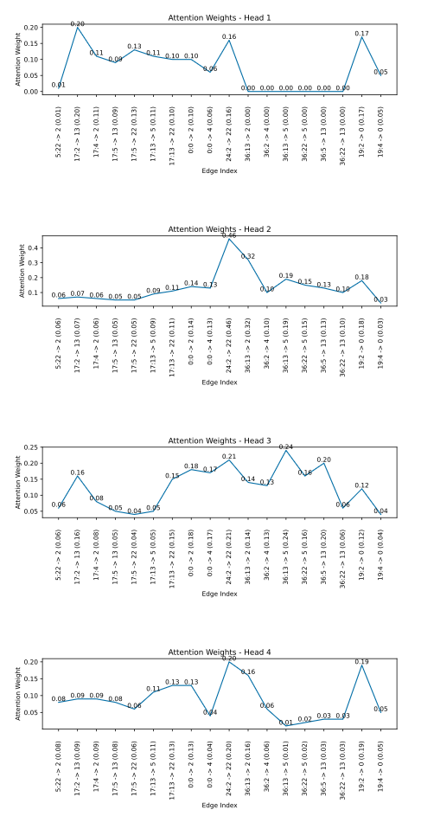
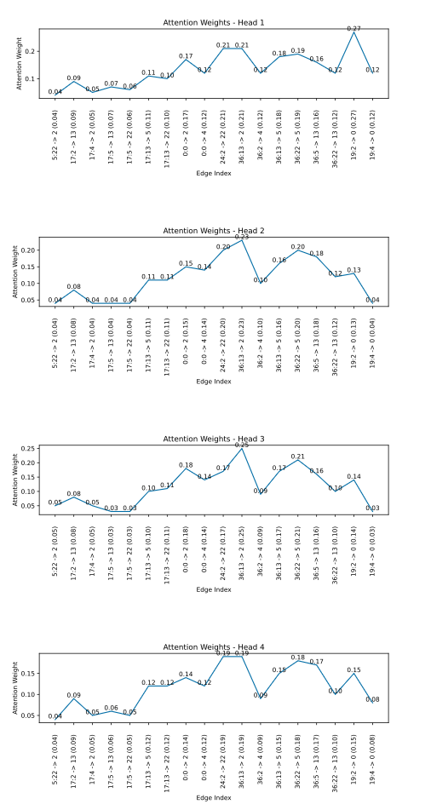
ToDo
Attention weights
positive
4
0
Context node
cellular_respiration
2
respiration
22
13
living
cell
2
respiration
22
13
living
cell
5
plant
Notes:
-!!토요일 9시 아침!!-
->

Slide 13
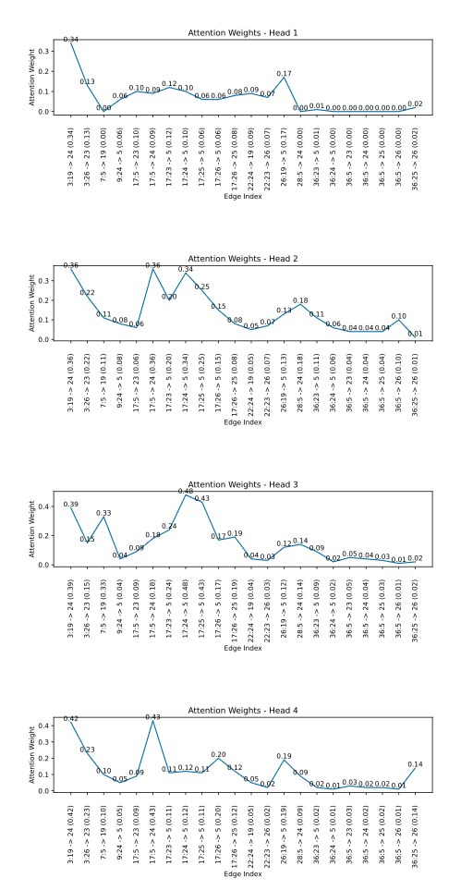
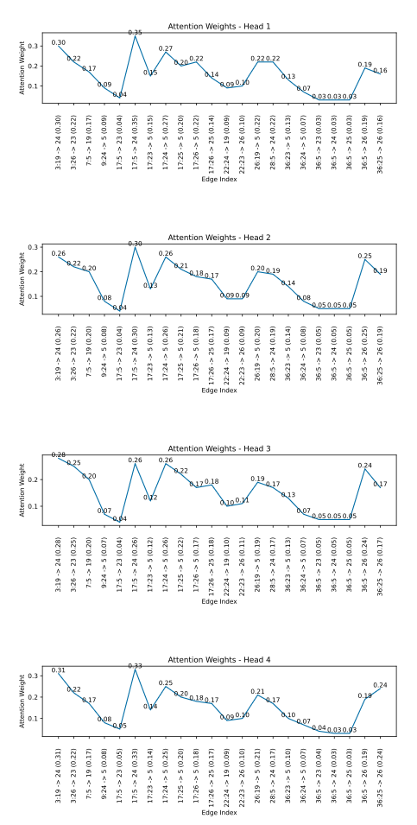
ToDo
Attention weights
negative
23
26
ground
gum
5
plant
25
26
rubber
gum
5
plant
24
19
bed
book
5
plant

Slide 14
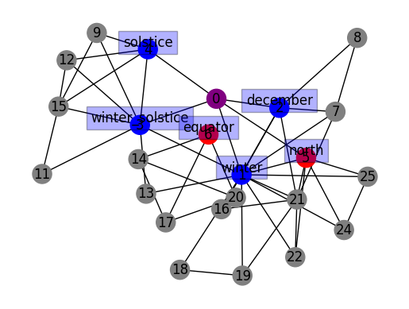
ToDo
Q. “The winter solstice is on December 21st in the”
A. counties B. north of equator C. states D. southern hemisphere
june_solstice
yule
december_solstice
모든 노드들은 단어들 간 관련성을 기반으로 연결됨
흔하거나 쉬운 단어들이 많은 순환을 형성함
에지(관계)type은 역방향 type까지 주어져 있음
하나의 순환에 있는 에지들의 타입이 다 같지 않음(같은 경우도 있음) -> 모든 순환이 순환 논법을 발생시키지는 않는다.
[5, 22, 13], [5, 25, 26] 은 에지들의 타입이 같은 경우의 순환
[2, 4, 0], [2,22,13], [5,22,13]은 긍정적인 순환
[5, 23, 26], [5,25, 26],[5, 24, 19]은 부정적인 순환
긍정 순환 ,부정 순환, 에지들의 타입이 같은 순환의 attention weight을 파악한다면?
christmas
summer_solstice
tropic
earthly_branch
arctic_circle
snow
midwinter
tropic_of_cancer
snowflake
tropic_of_capricorn
bear
cold
autumn
fall
Notes:
사이클이 아니여도 positive, negative일 수도 있잔아
예제들 정리 및

Slide 15
ToDo
0,19 : context to question 1,20 : context to answer 2,21 : antonym
3,22 : atlocation
4,23 : capableof
5,24 : causes
6,25 : createdby
7,26 : isa
8,27 : desires
9,28 : hassubevent
10,29 : partof
11,30 : hascontext
12,31 : hasproperty
13,32 : madeof
14,33 : notcapableof
15,34 : notdesires
16,35 : receivesaction 17,36 : relatedto
18,37 : usedfor
june_solstice
yule
december_solstice
christmas
summer_solstice
tropic
earthly_branch
arctic_circle
midwinter
tropic_of_cancer
snowflake
tropic_of_capricorn
bear
cold
autumn
fall
Notes:
graph 개수 sorting
일단 내 모델부터 5월 둘째주 :5월8일~12일(11일제외)

Slide 16
계획
결과 및 계획
금요일부터 한 작업이라 attention score을 출력하고 시각화 하는 코드를 작성했다.
한 문제의 positive cycle의 attention을 보았지만 에지의 방향성에 따라 attention score가 달라진다. (방향만 달라져도 attention weight값이 다름)
47문제에 대하여 기존 모델(QA-GNN) vs Cycle Encoder 모델의 각 문제 별 positive cycle, negative cycle, 순환 논법(edge type 같은 경우) cycle을 비교 분석할 예정이다.
GAT의 Attention은 4개의 헤드가 있으며 5-layer이다. Layer를 거칠수록 attention의 변화 과정을 봐서 QA-GNN과 Cycle Encoder의 경향성을 볼 예정이다.
Notes:
graph 개수 sorting
일단 내 모델부터 5월 둘째주 :5월8일~12일(11일제외)

Slide 17

03
Study Meeting
LearnData Lab
LearnData Lab @SKKU
Thank you!

